Slide 1

北风网项目培训
html5、css3在移动互联网中的开发
——实时通讯-聊天室实现
讲师：BR

Slide 2
上节回顾
什么是LBS
使用场景
API 介绍
LBS使用

Slide 3
本节内容
什么是实时通讯
H5之前的实时通讯
WebSocket介绍
聊天室功能、后台代码了解
聊天前端代码实现

Slide 4
什么是实时通讯
实时通讯(Instant Messaging)，允许两人或多人使用网络即时的传递文字讯息、档案、语音与视频交流。
QQ、MSN等。

Slide 5
H5之前的实时通讯
HTTP协议：无状态。只能从浏览器发送请求到服务
器。服务器一直监听等待服务。要实现实时通讯，采
用下面的方法：
简单轮询
长轮询

Slide 6
WebSocket介绍
webSocket是html5新引入的技术，允许后台随时向前端发送文本或者二进制消息，WebSocket是一种全新的协议，不属于http无状态协议，协议名为”ws”，这意味着一个websocket连接地址会是这样的写法：ws://www.abc.com/webSocketServer。ws不是http，所以传统的web服务器不一定支持，需要服务器与浏览器同时支持， WebSocket才能正常运行，目前的支持还不普遍，需要特别的web服务器和现代的浏览器。

Slide 7
WebSocket API
构造函数
WebSocket(url, protocols);
方法 | 描述
send() | 发送消息
close() | 关闭连接

Slide 8
事件 | 描述
onopen | 连接上服务器
onerror | 连接出错
onclose | 与服务器断开连接
onmessage | 收到服务器发回的消息

Slide 9
属性 | 属性值 | 描述
readyState | 0 1 2 3 | 0. CONNECTING 连接中 1.OPEN 连接上 2. CLOSING 断开中 3. CLOSED 已关闭
bufferedAmount | long | socket中等待发送的消息数量

Slide 10
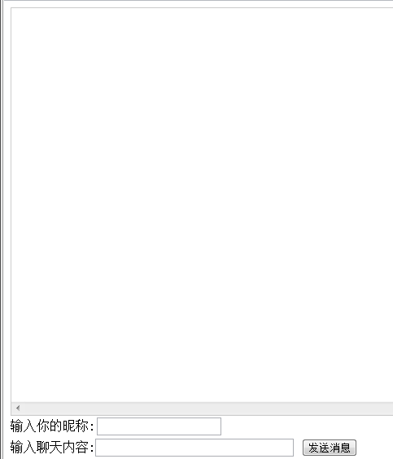
聊天室功能、后台代码了解

Slide 11
聊天前端代码实现

Slide 12
Demo运行
目前tomcat最新版本才支持WebSocket，如果需要运行本课程的demo，请使用最新的tomcat版本:7.0.27

Slide 13
本课程版权归北风网所有
欢迎访问我们的官方网站
www.ibeifeng.com

